Slide 1
«Компьютерное моделирование фигур Лиссажу»
Арсений Александрович Величко РГПУ им. А. И. Герцена, ИВТ, 1 курс, 2 гр., 3 подгр. Санкт-Петербург, 2020

Slide 2
Постановка задачи
Фигуры Лиссажу представляют из себя замкнутые траектории, прочерчиваемые точкой, совершающей одновременно два гармонических колебания в двух взаимно перпендикулярных направлениях.
Фигуры Лиссажу широко используются в сфере электроники для нахождения частоты переменного тока, вырабатываемого генератором. Приходится говорить о необходимости оптимизации процесса моделирования траекторий. Из этого вытекает цель курсовой работы.

Slide 3
Цель и задачи, решаемые в рамках курсовой работы
Цель работы: разработка компьютерной программы для моделирования фигур Лиссажу.
Задачи курсовой работы:
Рассмотреть общие сведения о фигурах Лиссажу;
Рассмотреть вывод математической модели;
Разработать программу для моделирования фигур Лиссажу;
С помощью разработанного программного продукта смоделировать основные виды фигур Лиссажу.

Slide 4
Результат выполнения курсовой работы. Задача 1
Фигурами Лиссажу называют траектории, прочерчиваемые точкой, совершающей одновременно два гармонических колебания в двух взаимно перпендикулярных направлениях.
Впервые это явление было описано французским математиком Жюлем Антуаном Лиссажу (4 марта 1822 — 24 июня 1880), по имени которого и были названы фигуры Лиссажу.
В электротехнике с помощью фигур Лиссажу определяют соотношение частот колебательных контуров. Если график будет отражать два перпендикулярных сигнала колебательных контуров частот a и b, то по его форме можно будет определить соотношение частот a и b.

Slide 5
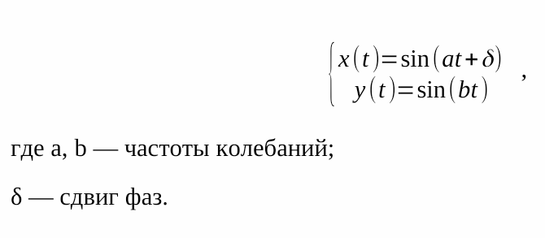
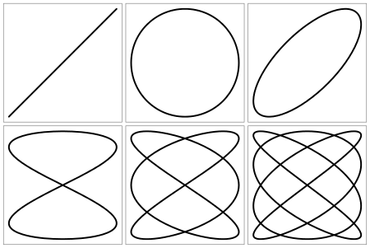
Результат выполнения курсовой работы. Задача 2
Математическая модель. Траектория представляет из себя множество точек с координатами x, y. Зависимость координат точек от времени задана следующими формулами:

Slide 6
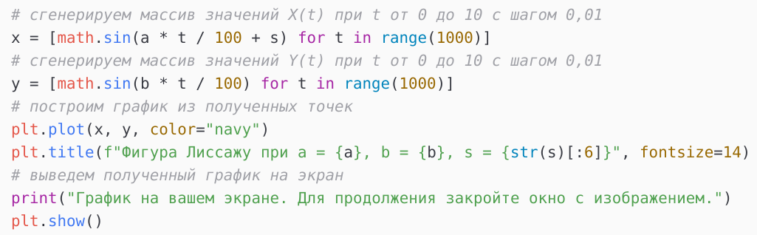
Результат выполнения курсовой работы. Задача 3
Результатом решения задачи 3 является разработанная программа на языке программирования Python 3. Программа использует возможности библиотеки “matplotlib” для построения моделей фигур Лиссажу.
Исходный код программы и её обобщенная схема представлены в тексте курсовой работы.
Была разработана документация, объясняющая процесс использования программы.
Фрагмент исходного кода программы

Slide 7
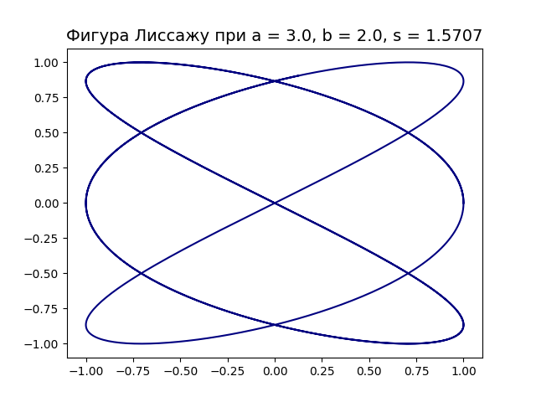
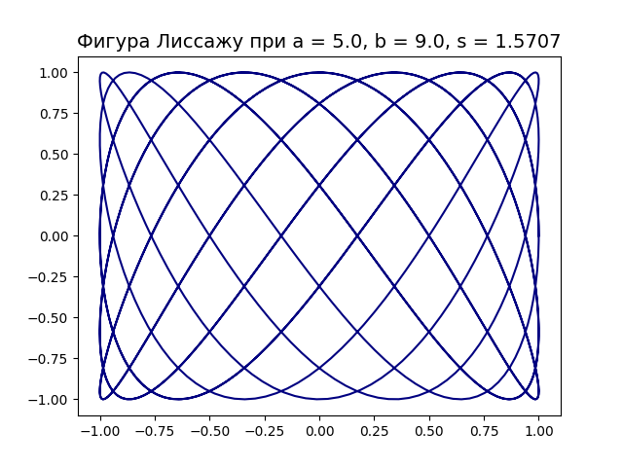
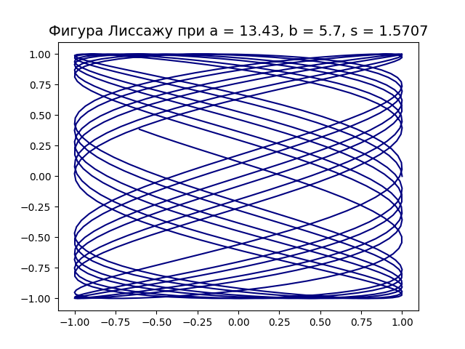
Результат выполнения курсовой работы. Задача 4
С помощью разработанной в ходе выполнения курсовой работы программы были смоделированы некоторые фигуры Лиссажу:

Slide 8
Выводы. Заключение
В ходе выполнения курсовой работы были решены следующие задачи:
Рассмотрены общие сведения о фигурах Лиссажу;
Рассмотрен вывод математической модели;
Разработана программа для моделирования фигур Лиссажу;
С помощью разработанного программного продукта смоделированы основные виды фигур Лиссажу.

Slide 9
Список использованных источников
Сайт языка программирования Python: [сайт]. URL: https://www.python.org (дата обращения 12.12.2020)
math — Mathematical functions // Python 3.9.1 documentation URL: https://docs.python.org/3/library/math.html (дата обращения: 12.12.2020).
Сайт библиотеки Matplotlib для языка программирования Python: [сайт]. URL: https://matplotlib.org (дата обращения 12.12.2020)
Куатов Б.Ж., Сергеев Д.М. Применение компьютерных программ при моделировании колебательных процессов // Труды Международного симпозиума «Надежность и качество». 2017.
Яворский Б.М., Детлаф А.А. Справочник по физике. - М.: Наука, 1981.
Справочник по радиоэлектронным устройствам. В 2 томах / Под ред. Д.П.Линде. — М.: Энергия, 1978.

Slide 10
Демонстрация работы с программой

